Slide 1
SFPO 2019
ATELIER ROBOTIQUE
Dr Romain DESMARIS - Dpt Pharmacie Clinique – Gustave Roussy Cancer Campus

Slide 2
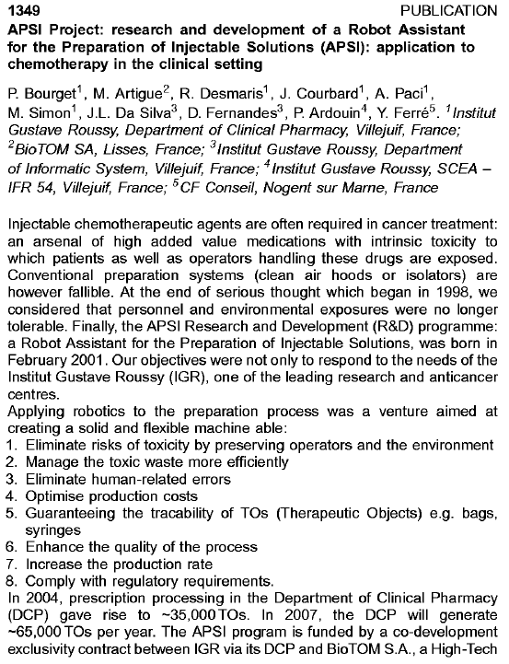
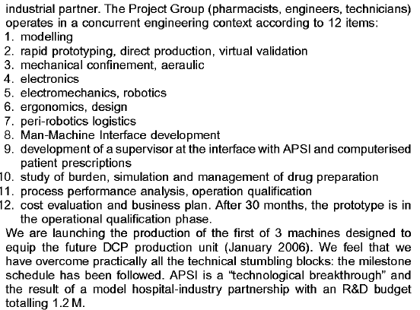
Avènement de la robotique : APSI (2005)
APSI Project : ECCO 13 - EJC vol3, issue 2, octobre 2005

Slide 3
Robots disponibles lors de la démarche d’automatisation
ROBOT | Fournisseur
Pharmahelp® | FRESENIUS
Kiro oncology® | GRIFOLS
RIVA® | ARxIUM
IV station® | HEALTH ROBOTICS
Apoteca Chemo ® | LOCCIONI
ICS® | STERILINE

Slide 4
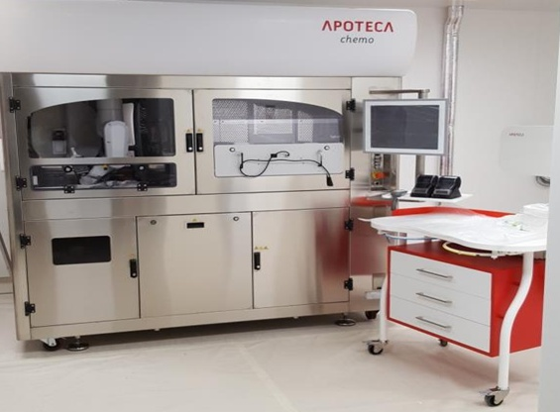
Robot Apoteca Chemo - Loccioni

Slide 5
Présentation robot Apoteca Chemo
Système automatisé de préparation de solutions injectables (cytotoxiques)
Préparation sous atmosphère contrôlée au moyen d’un bras 6 axes robotisé
Les étapes de préparation individuelles sont contrôlées au moyen d'une balance de précision, de capteurs et d'un système de vidéo pour la reconnaissance d'image.
Le chargement / déchargement des matériaux et la préparation des solutions sont effectués dans des conditions hygiéniques exemptes de contamination.
Zones de travail contrôlées microbiologiquement sont séparées de l'environnement, caractérisées par un système de recirculation et de passage d’air à travers des filtres HEPA, un gradient de pression négatif, un flux d’air laminaire en chaque point de la zone de préparation interne, un nettoyage aisé des surfaces internes.
Notes:
Face à une augmentation significative d’activité (130% en 1 dizaine d’années) Nous avons du repenser notre de mode fonctionnement et la robotisation est apparu comme une solution sécurisée, permettant de soulager la charge de travail des équipes.
Dans ce contexte, nous avons
identifié et évalué les solutions proposés par les différents fournisseurs pour l’acquisition de 2 robots
puis sélectionné l’offre correspondant à nos pré-requis
Le déploiement du 1er Robot est intervenu durant le 1er trimestre 2018.

Slide 6
Présentation robot Apoteca Chemo
Le système (APOTECAchemo) = robot et un ordinateur externe dédié sur lequel est installé le logiciel de gestion
Le logiciel de gestion : planification des activités, paramétrage données, gestion des archives et traçabilité.
Notes:
Face à une augmentation significative d’activité (130% en 1 dizaine d’années) Nous avons du repenser notre de mode fonctionnement et la robotisation est apparu comme une solution sécurisée, permettant de soulager la charge de travail des équipes.
Dans ce contexte, nous avons
identifié et évalué les solutions proposés par les différents fournisseurs pour l’acquisition de 2 robots
puis sélectionné l’offre correspondant à nos pré-requis
Le déploiement du 1er Robot est intervenu durant le 1er trimestre 2018.

Slide 7
Classification de l’équipement
Présentation robot Apoteca Chemo
Marquage CE 
Conformités aux directives européennes :
Directive Machines 2006/42 / CE,
Basse tension 2006/95 CE,
Compatibilité électromagnétique 2004/108 / CE,
Norme E DIN 12980: 2004-02: Equipement de laboratoire de classe II type B3:
Norme CEI EN 61010_1: exigences de sécurité pour les appareils électriques de mesure pour les contrôle
CEI EN 61326-1 (Equipements électriques de mesure, de contrôle et de laboratoire - CEM exigences) les parties applicables: o Mesure des émissions conduites o Mesure des émissions rayonnées
CEI EN 61000-4 (CEM) : Tests de compatibilité électromagnétique
Norme EN 12469 (Biotechnologie. Critères de performance pour les enceintes de sécurité microbiologique) :
Filtres HEPA Intégrité
Protection du produit
Vérification de l'intégrité de l'enveloppe
Vérification de la capacité de rétention In-Out (test KI discus)
Vérification de la capacité de rétention de la zone de chargement
Vérification des exigences de désinfection
Norme DIN EN 12296 (Equipement biotechnologique - Lignes directrices pour les procédures de test pour nettoyabilité)
Vérification des exigences de nettoyage (coins et bords arrondis)
norme EN ISO 14644-1 : Le système de qualité de l’air intérieur est certifié conforme (Salles blanches et environnements), tests de comptage des particules
En Europe : (chapitres 2.1.5 and 2.2.15, Norme EN 60601-1) : Ce n’est pas un dispositif médical
Notes:
Face à une augmentation significative d’activité (130% en 1 dizaine d’années) Nous avons du repenser notre de mode fonctionnement et la robotisation est apparu comme une solution sécurisée, permettant de soulager la charge de travail des équipes.
Dans ce contexte, nous avons
identifié et évalué les solutions proposés par les différents fournisseurs pour l’acquisition de 2 robots
puis sélectionné l’offre correspondant à nos pré-requis
Le déploiement du 1er Robot est intervenu durant le 1er trimestre 2018.

Slide 8
Composition robot
Système de traitement d’air (ventilateurs, filtres,…)
Système principal
1- Chargement
2-Entreposage
3-zone de préparation
4-Panneau électrique
5-Filtres
6-système d’évacuation des déchets
Notes:
Face à une augmentation significative d’activité (130% en 1 dizaine d’années) Nous avons du repenser notre de mode fonctionnement et la robotisation est apparu comme une solution sécurisée, permettant de soulager la charge de travail des équipes.
Dans ce contexte, nous avons
identifié et évalué les solutions proposés par les différents fournisseurs pour l’acquisition de 2 robots
puis sélectionné l’offre correspondant à nos pré-requis
Le déploiement du 1er Robot est intervenu durant le 1er trimestre 2018.

Slide 9
Description système
Nécessité d’installer un système de refroidissement en eau glacée pour échanger la chaleur générée par le robot (max. 2 KW).
Régulation automatique du débit d'eau de refroidissement en entrée pour garantir la température à l'intérieur de la zone du robot
Le système de traitement d’air doit d'extraire la chaleur générée pendant le fonctionnement du robot afin de garantir une température ambiante ne dépassant pas 25 ° C.
Notes:
Face à une augmentation significative d’activité (130% en 1 dizaine d’années) Nous avons du repenser notre de mode fonctionnement et la robotisation est apparu comme une solution sécurisée, permettant de soulager la charge de travail des équipes.
Dans ce contexte, nous avons
identifié et évalué les solutions proposés par les différents fournisseurs pour l’acquisition de 2 robots
puis sélectionné l’offre correspondant à nos pré-requis
Le déploiement du 1er Robot est intervenu durant le 1er trimestre 2018.

Slide 10
Equipement
9 adaptateurs pour poches et pompes en élastomère
Système de détection de la présence de matériel dans la zone de chargement
Dispositif aspiration pour retirer du liquide
Agitateur à 4 positions pour la reconstitution de médicaments en poudre ou de médicaments en solution concentrée
Parking dans la zone de préparation (reliquats)
Lampes UV : prévention de la croissance bactérienne, avec extinction automatique
Système de filtration à deux étages équipé de systèmes de surveillance et de contrôle automatique
Système pour la gestion automatique du conteneur de déchets
Imprimante d'étiquettes pour l'identification initiale du conteneur
Imprimante d'étiquettes pour l'identification finale du conteneur
Dispositif porte seringue, adapté à des seringues de différentes tailles, avec actionneur linéaire contrôlé
Robot anthropomorphe avec pince électrique et doigts parallèles
Appareils de vision pour la localisation de l'aiguille
Dispositif fixe pour la lecture des codes à barres des produits entrants
Lecteur manuel de codes à barres pour le matériel en entrée/sortie
Interface homme-machine avec moniteur LCD (écran tactile)
Carrousel automatisé avec 9 emplacements tournants, chacun contenant:
3 flacons de médicament / solvant,
3 seringues (taille 5, 20 et 50 ml),
aiguille avec capuchon,
1 emplacement pour le contenant final
Seringues de 5, 20 et 50 ml, volumes prélevés compris entre 1 ml et 50 ml
Notes:
Face à une augmentation significative d’activité (130% en 1 dizaine d’années) Nous avons du repenser notre de mode fonctionnement et la robotisation est apparu comme une solution sécurisée, permettant de soulager la charge de travail des équipes.
Dans ce contexte, nous avons
identifié et évalué les solutions proposés par les différents fournisseurs pour l’acquisition de 2 robots
puis sélectionné l’offre correspondant à nos pré-requis
Le déploiement du 1er Robot est intervenu durant le 1er trimestre 2018.

Slide 11
Contexte : augmentation de l’activité
entre 2007 (~32 000 préparations) et 2018 (~80 000 preparations)
Activité HdJ : 2007 : 42 lits versus 89 en 2018
Installation d’un automate pour :
Optimiser les performance de préparation
Réduire les risques d’erreurs (évolution du double contrôle)
Automatiser les étapes de manipulation des produits toxiques par les préparateurs
Calendrier de déploiement
2016-2017 : Identification des fournisseurs
2017 : Sélection du fournisseur (Apoteca®, Loccioni) suite à appel d’offre européen (1 robot avec option pour un deuxième)
Janvier – Février 2018 : Réception, installation and qualification du 1er Robot
19 Février 2018 : « go live » 1er robot
Juillet – Septembre 2018 : Réception, installation and qualification du 2ème robot
25 septembre 2018 : « go live » 2ème robot
Notes:
Face à une augmentation significative d’activité (130% en 1 dizaine d’années) Nous avons du repenser notre de mode fonctionnement et la robotisation est apparu comme une solution sécurisée, permettant de soulager la charge de travail des équipes.
Dans ce contexte, nous avons
identifié et évalué les solutions proposés par les différents fournisseurs pour l’acquisition de 2 robots
puis sélectionné l’offre correspondant à nos pré-requis
Le déploiement du 1er Robot est intervenu durant le 1er trimestre 2018.

Slide 12
Configuration préalable des paramètres :
Nécessaire avant la production : Configuration des DMs de préparation et d’administration et flacons :
Seringues, Poches, Infuseurs, Solvants de reconstitution et de dilution
Conditionnement primaire de chaque drogue
Problème : disponibilité flacons verre NaCl et G5% (importation Italie)
Introduction de nouvelles préparations, paramétré par le fournisseur et validé par l’équipe pharmaceutique
Préparations réalisées en routine
Poches (connexion et purge de la tubulure en pré-processing) :
Flacons prêts à l’emploi
Lyophylisats avec étape de reconstitution préalable
Infuseurs (purge préalable en pré-processing) , Volume minimum > 2 mL
Bionettoyage quotidien et hebdomadaire (détersion + désinfection)
Formation des préparateurs
Notes:
Une étape de configuration préalable à l’entrée en production est indispensable. Elle permet de configurer l’ensemble des dispositifs médicaux (de préparation et d’administration), solvants de reconstitution et de dilution ainsi que le conditionnement primaire des flacons de médicaments. L’ensemble du paramétrage ainsi que l’introduction de nouvelles préparations est paramétré par le fournisseur et validé par l’équipe pharmaceutique
Nous avons été confronté a une absence de disponibilité de flacon en verre de NaCl et Glucose en conditionnement de compatible avec le robot. Ces flacons sont pour l’insatant nécessaires pour la reconstitution des lyophilisats et infuseurs. Nous avons du recourir à l’importation de spécialité pharmaceutiques italiennes.
Le Robot assure actuellement la préparation de poches de médicaments prêt à l’emploi et lyophilisés avec connexion de la tubulure ainsi que des infuseurs.
L’utilisation quotidienne du robot implique un nettoyage en fin de journée à l’alcool modifié à 70% . Une fois par semaine, une décontamination plus poussée incluant une étape de détersion puis de désinfection est mise en œuvre.

Slide 13
Performance du robot n°1 en routine
7 mois d’activités sur le Robot n°1 (02 à 09/2018) :
Nombre de préparations réalisées quotidiennement (2 robots) : 8140
Productivité moyenne (Nombre de preparations/heure) : 14,5
Nombre maximum de préparations en une journée : 109
Ecart moyen poids théorique (contrôle gravimetric) : -1,1%
Taux d’échec des préparations : <1,5%
Moyenne temps de préparation :
Flacons prêts à l’emploi : 3min 57sec (de 1min50sec pour un petit dosage à 7min20sec pour un dosage plus élevé).
Cyclophosphamide : 4min 4sec (+ 7min30 pour la reconstitution avec preparation possible pendant agitation)
1 ROBOT : 1 à 2 préparateurs en poste [07h-18h maxi]
Notes:
La diapositive présente le bilan d’activité des 7 premiers mois du 1er robot.
Ces chiffres intègrent la phase de montée en charge durant les mois de février et mars 2018 et l’interruption du fonctionnement du 1er robot lors de l’installation du 2nd robot dans la pièce qui a du être requalifiée.
Actuellement, il n’y a pas d’interface entre le logiciel pilotant le robot et notre logiciel de gestion du circuit des chimiothérapies.
La performance et l’utilisation pratique de ce robot nous ont amené à confirmer l’option d’achat du deuxième robot.

Slide 14
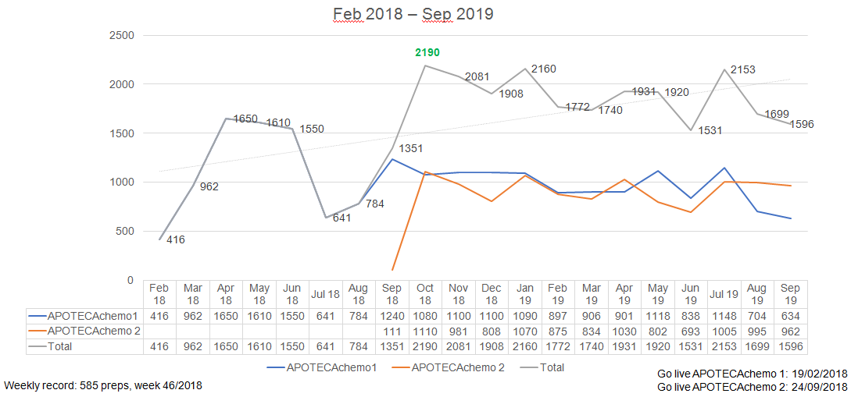
Performance 2 robots en routine
19 mois d’activités Robots n°1 et 2 (02/2018 à 09/2019) :
Entre 02/2018 et 09/2019 = 31 645 préparations (2019 : 16502 soit 22000 /an)
Notes:
La diapositive présente le bilan d’activité des 7 premiers mois du 1er robot.
Ces chiffres intègrent la phase de montée en charge durant les mois de février et mars 2018 et l’interruption du fonctionnement du 1er robot lors de l’installation du 2nd robot dans la pièce qui a du être requalifiée.
Actuellement, il n’y a pas d’interface entre le logiciel pilotant le robot et notre logiciel de gestion du circuit des chimiothérapies.
La performance et l’utilisation pratique de ce robot nous ont amené à confirmer l’option d’achat du deuxième robot.

Slide 15
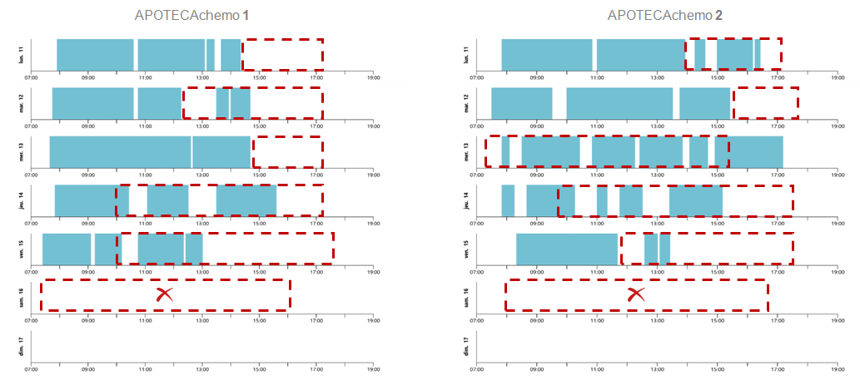
Performance 2 robots en routine
Performance semaine 11 au 17 Mars 2019
A OPTIMISER :
Améliorer la continuité de préparation tout au long de la journée
Gommer les differences d’activité début / fin de journée, optimiser les ruptures d’activité
Notes:
La diapositive présente le bilan d’activité des 7 premiers mois du 1er robot.
Ces chiffres intègrent la phase de montée en charge durant les mois de février et mars 2018 et l’interruption du fonctionnement du 1er robot lors de l’installation du 2nd robot dans la pièce qui a du être requalifiée.
Actuellement, il n’y a pas d’interface entre le logiciel pilotant le robot et notre logiciel de gestion du circuit des chimiothérapies.
La performance et l’utilisation pratique de ce robot nous ont amené à confirmer l’option d’achat du deuxième robot.

Slide 16
Retour d’expérience et enseignements
Réponse adaptée pour la prise en charge d’une partie significative de la production journalière (110 à 120/300)
Infuseurs 5Fu et Cyclophosphamide : Job helper indéniable
Interface avec le logiciel de prescription : en cours (saisie nécessaire)
Mesures en continu des particules contenues dans l’air de la zone de préparation : élévation avec produits visqueux (e.g. Paclitaxel)
Monitoring de la contamination microbiologique de l’air et de surfaces :
Aire de chargement / déchargement +++ (zone réduite sensible)
Contrôles de la qualité d’air dans la ZAC
Fiabilité : 71 appels Hotline (moy = 10 min) – Interventions : 7 (préventives : 2 fois/an/robot)
Notes:
Cette solution automatisée de préparation présentées ici constitue une réponse adaptée à la prise en charge d’une partie significative de la production quotidienne de chimiothérapies.
La disponibilité d’une interface entre le robot et le logiciel de prescription constituerait une valeur ajoutée indéniable dans l’appréciation du niveau de productivité attendu.
Il est important de noter que dans quelques cas il a été retrouvé une élévation du comptage particulaire continu essentiellement lors de la préparation de médicaments visqueux tels que le Paclitaxel.
La zone de chargement étant très réduite, et donc assez sensible, il est important d’effectuer des contrôles microbiologiques réguliers (hebdomadaires), et d’être vigilant sur son nettoyage.
Merci de votre attention,
https://www.sfpo.com/robot-vs-humanoide-la-fabrication-automatisee-reduit-elle-la-contamination-aux-cytotoxiques/

